Slide 1
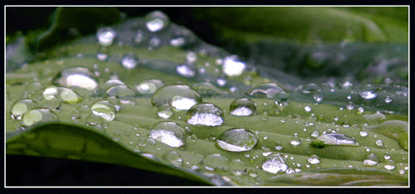

Slide 3
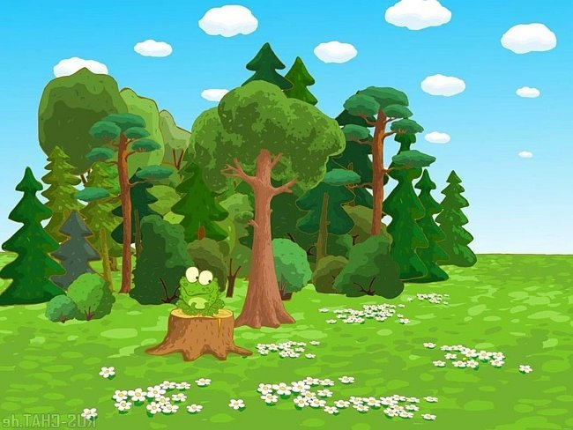
Конкурс № 2
«Узнай дерево
по его листку или веточке

Slide 4
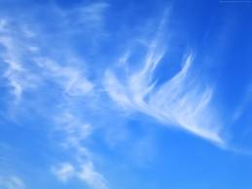
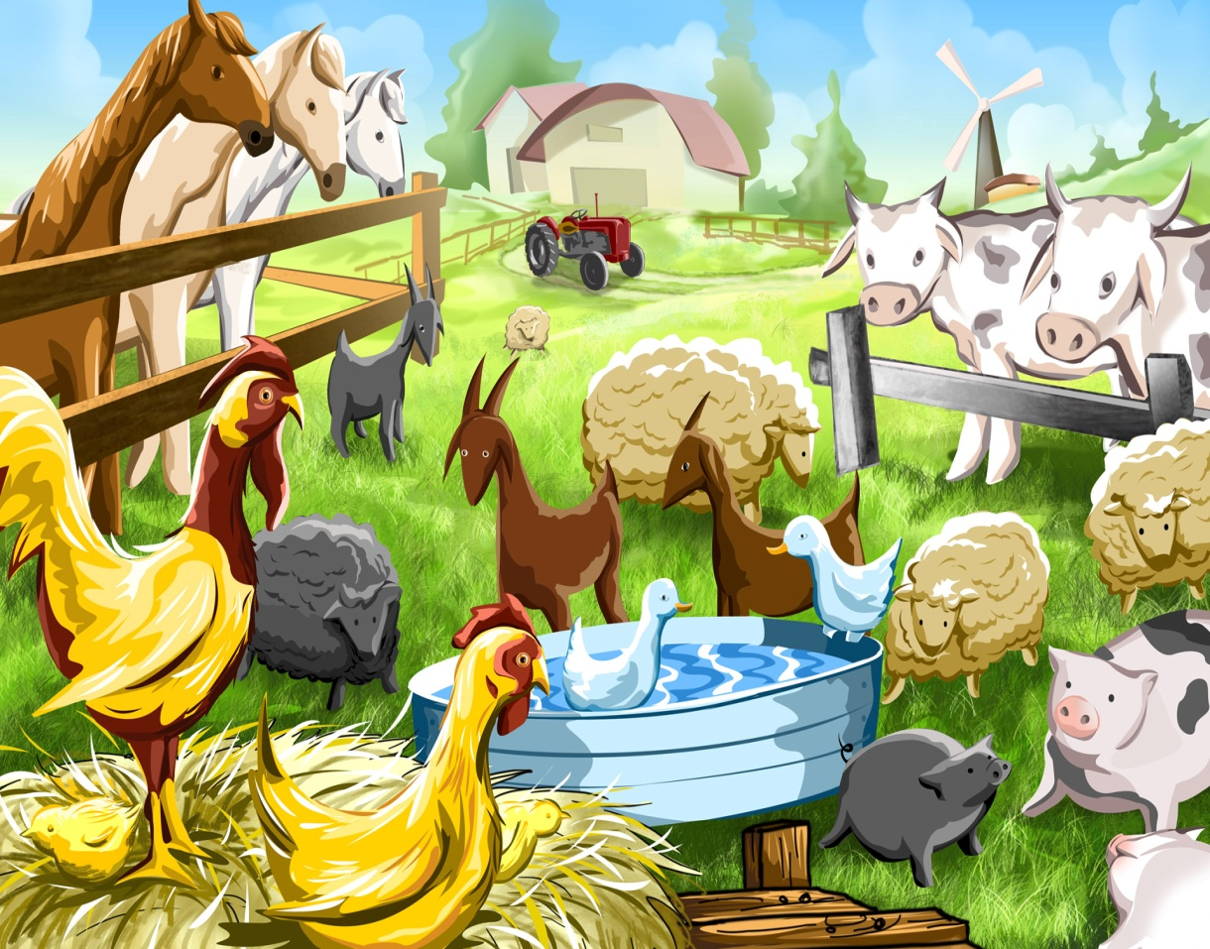
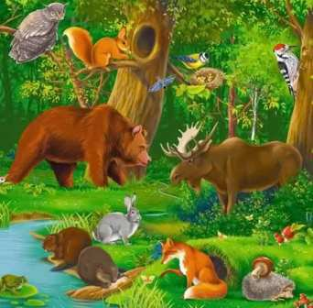
Конкурс №3 “Найди животных”.

Slide 5
БАКАСО

Slide 7
КЛОВ

Slide 8
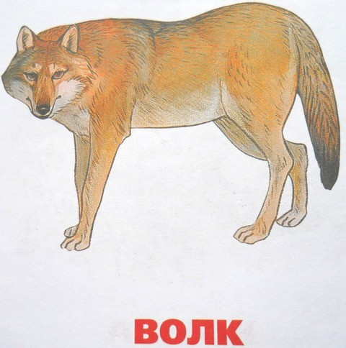

Slide 9
САЛИ

Slide 11
ЗАКО

Slide 12
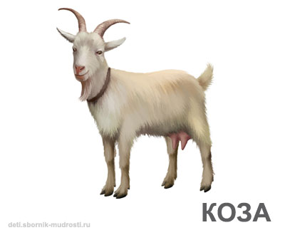

Slide 13
ЦЯЗА

Slide 14
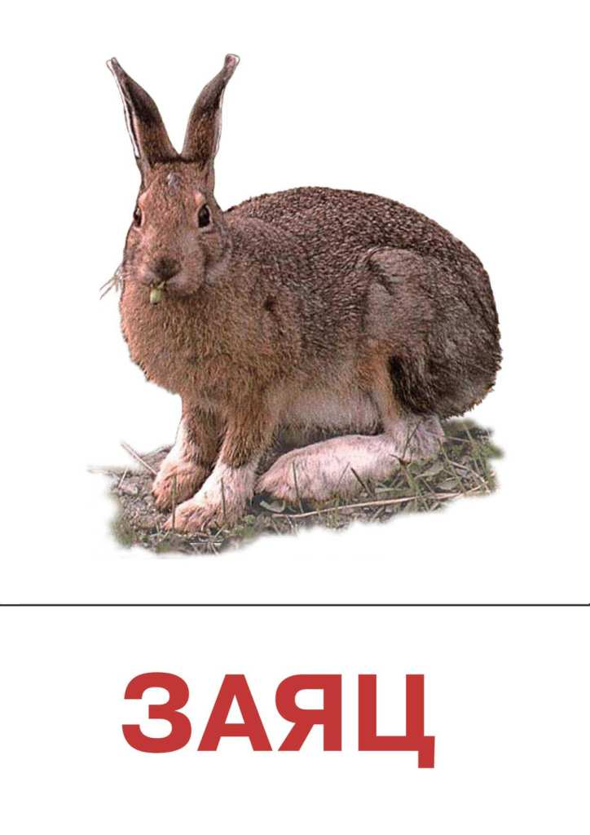

Slide 15
6. На лесной тропинке.
Физминутка.

Slide 16
Конкурс №4 “Фотоохота”.

Slide 17
Конкурс № 5 Лесные жалобы

Slide 18
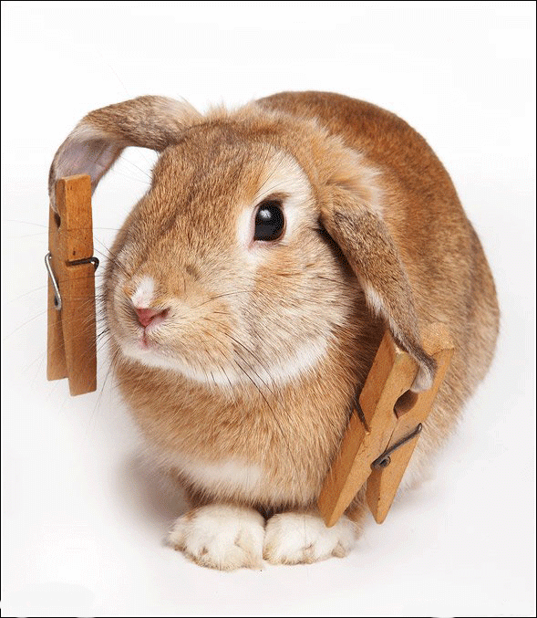
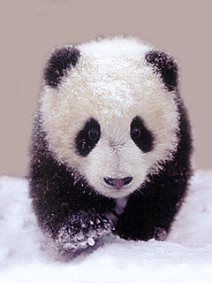
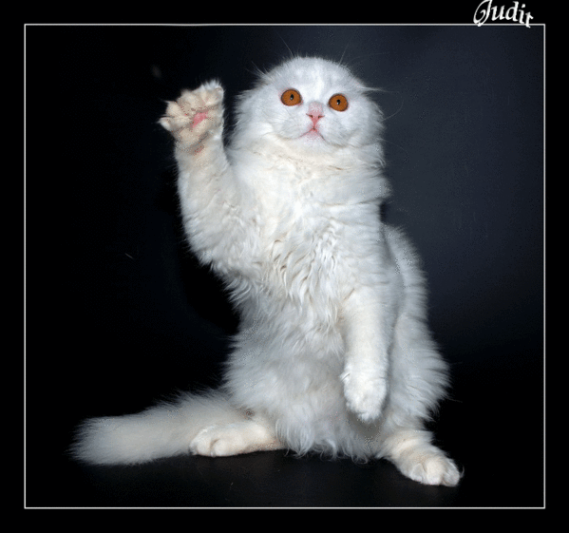
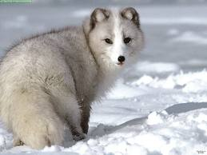
Конкурс № 7
Ребусы

Slide 21
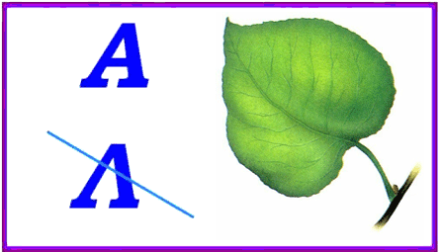

Slide 23
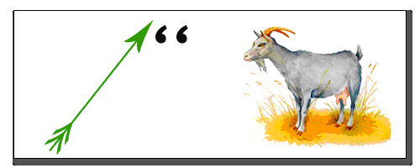

Slide 24
Конкурс №8 Правила друзей природы

Slide 25
Ваш мир - наш мир! Берегите его!

Slide 26
Спасибо за внимание!

